Slide 1

Odbudowa zniszczeŃ popowodziowych przy ul. Waryńskiego

Slide 2
Beneficjent:
GMINA BOGATYNIA
Całkowita wartość projektu:
2.627.692,30
Kwota dofinansowania:
1.366.400,00

Slide 3
Cel ogólny Projektu oraz cele szczegółowe Projektu
Podniesienie estetyki tkanki urbanistyczno – architektonicznej obszaru rewitalizowanego jest celem głównym a zamierzamy go osiągnąć poprzez wsparcie projektu „Rewitalizacji ul. Waryńskiego…”
Celem szczegółowym jest odtworzenie układu komunikacyjnego poprzez połączenie popowodziowego obszaru ul.Waryńskiego
z ul. Dworcową i A. Czerwonej. Kształtowanie
i zachowanie historycznego krajobrazu zabytkowego, promocja osiągnięć kulturalnych
i gospodarczych miasta.

Slide 4
Ogólne założenia i przedmiot Projektu (opis Projektu)
„Odbudowa zniszczeń popowodziowych przy ul. Waryńskiego”, w związku
z powodzią jaka nawiedziła miasto Bogatynia jest pierwszym, koniecznym etapem realizacji projektu „Rewitalizacja historycznej części miasta
ul. Waryńskiego – Aleja Żytawska”.
Projekt będzie polegał na:
odbudowie murów oporowych rzeki Miedzianka wzdłuż całej ulicy wraz
z barierkami zabezpieczającymi nawiązującymi do historycznej zabudowy,
budowie całkowicie zniszczonych kładek dla pieszych umożliwiając komunikację pieszych z terenem otaczającym
pracach związanych z usuwaniem skutków powodzi, których zakres wykracza poza projekt „Rewitalizacji …”

Slide 5
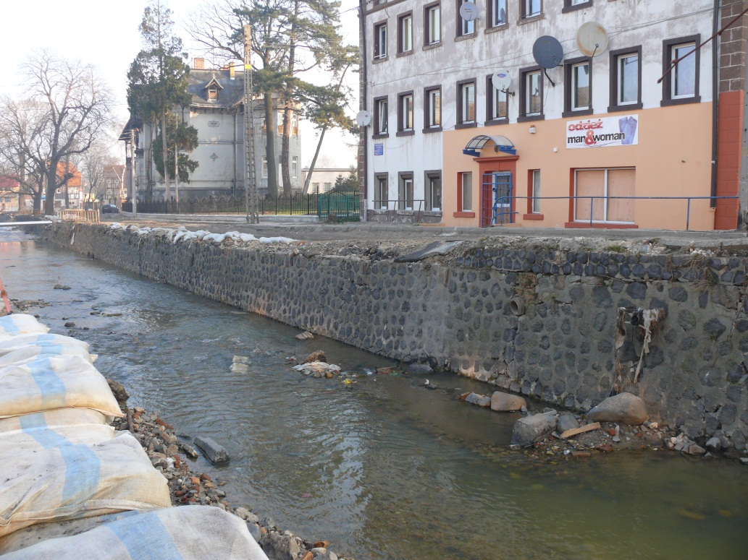
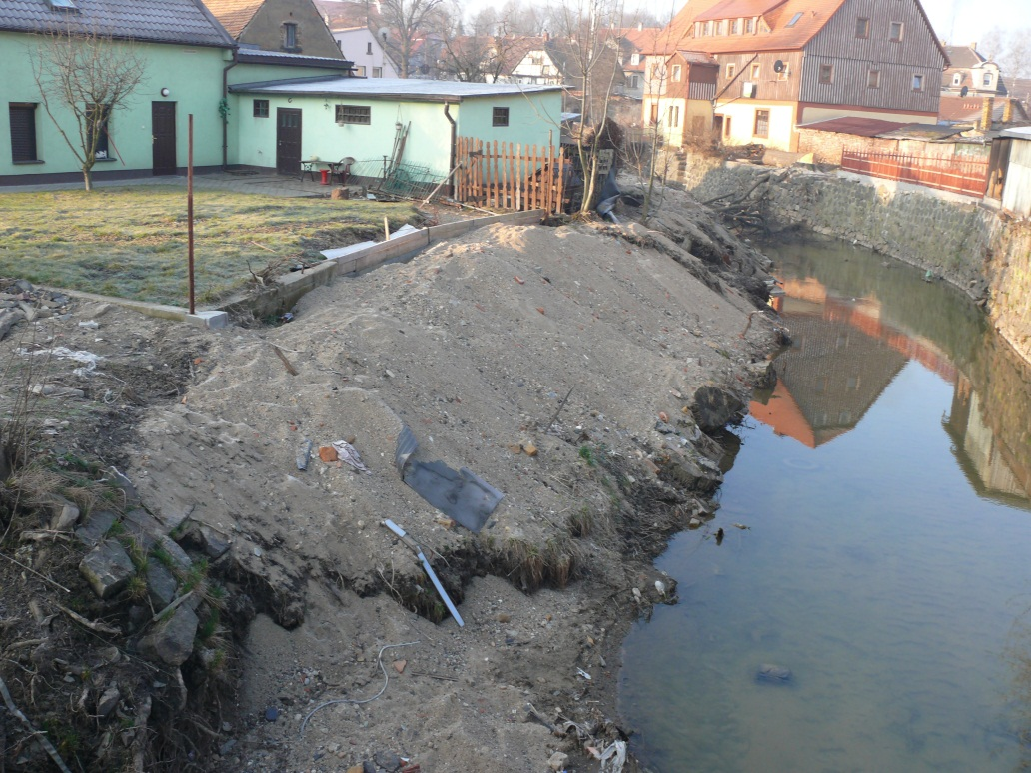
Istniejący stan po powodzi z sierpnia 2010 r.

Slide 6
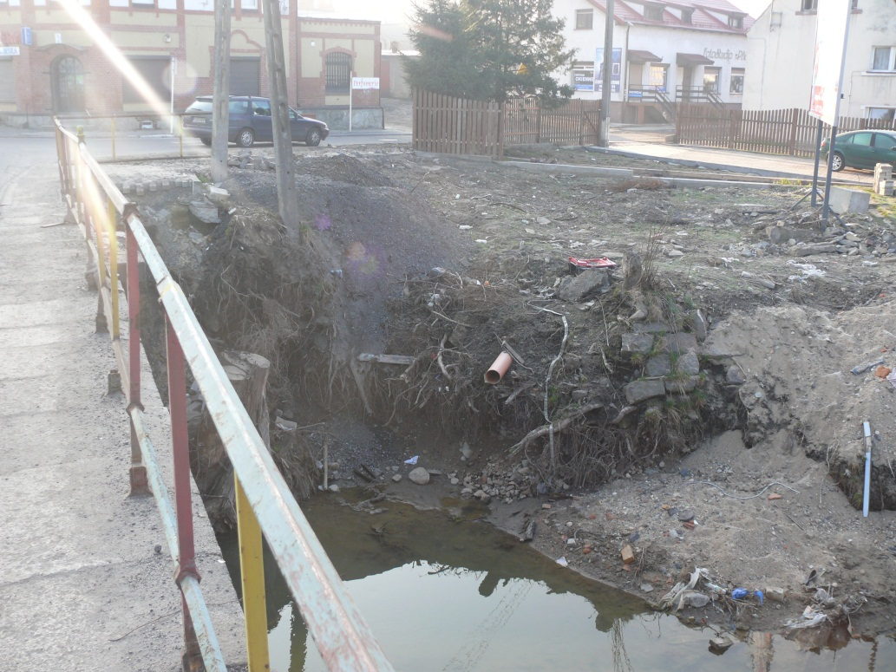
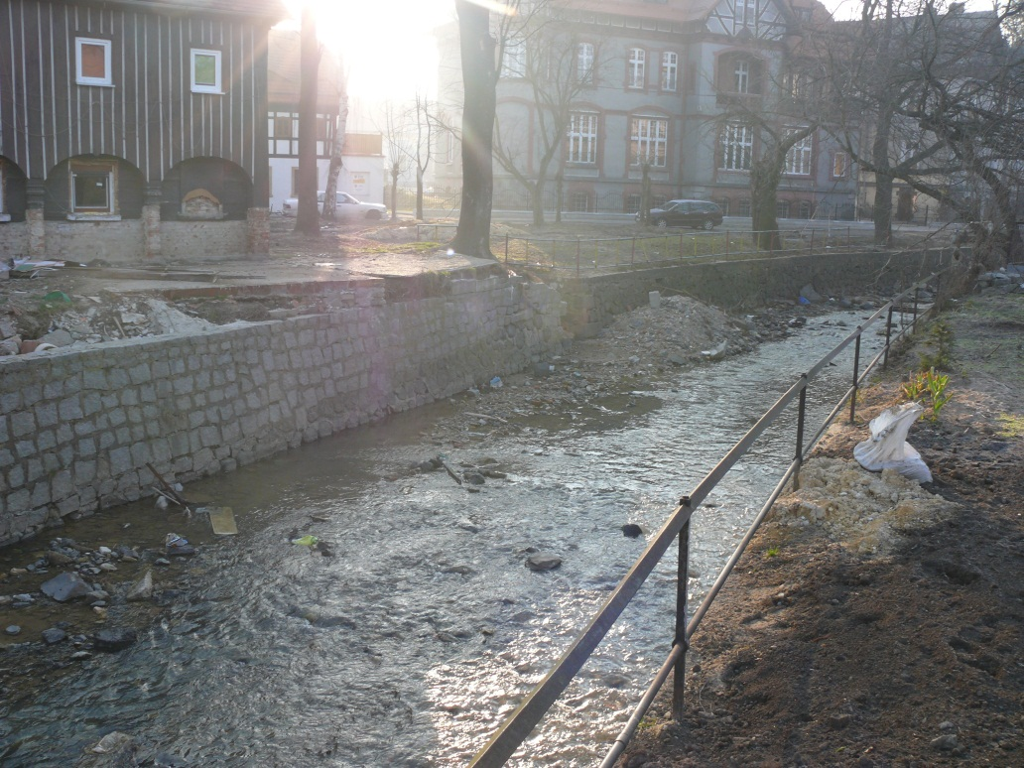
Istniejący stan po powodzi z sierpnia 2010 r.

Slide 7
Efektem zrealizowanego projektu będą osiągnięte nw. Wskaźniki:
Produkty:
Długość zabezpieczonego brzegu rzeki – 300 m
Liczba odbudowanych przejść przez rzekę – 2 szt.
Rezultaty:
Liczba osób zabezpieczonych przed powodzią w wyniku realizacji projektu – 100 osób
Liczba bezpośrednich utworzonych miejsc pracy

Slide 8
Ryzyka i zagrożenia:
Krótki okres wykonania dokumentacji projektowo – kosztorysowej
Uzgodnienia z właścicielem koryta rzeki Miedzianka oraz murów oporowych
Opóźnienia w realizacji projektu przyczynić się mogą do zakłóceń
w realizacji głównego projektu z Priorytetu 9 RPO WD pn.: „Rewitalizacja historycznej części miasta ul. Waryńskiego – Aleja Żytawska”

Slide 9
Dziękuję za uwagę

